Slide 1
A reformáció főbb irányzatai források alapján (lutheránus, kálvinista). A katolikus megújulás, az ellenreformáció kibontakozása. A barokk stílus jellemzői.

Slide 2
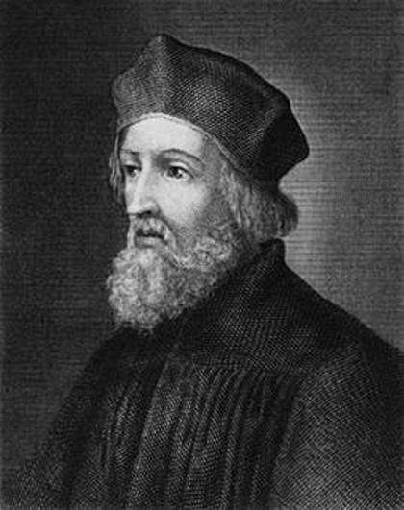
Előzmények
1415-ben a konstanzi zsinaton eretnekség vádjával mágiahalált hal Husz János (két szín alatti áldozás javaslata miatt). Az egyház lelki hatalmával visszaélve küldte az eltérő gondolkodású embereket a mágiára. Ráadásul az egyház kezdett megvagyonosodni a Szent Péter-székesegyház építéséhez árult búcsúcédulákból. Ezek olyan pénzért megvehető papírok voltak, amik megvásárlásáért az egyház bűnbocsánatot igért.

Slide 3
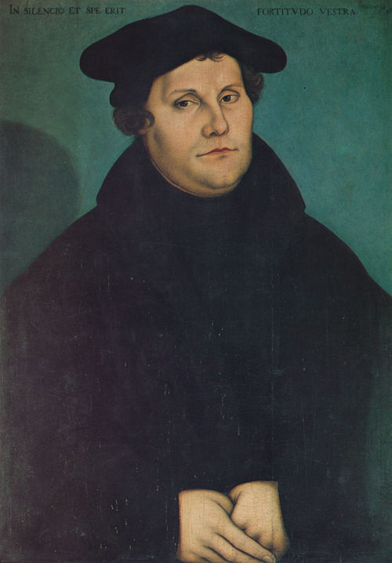
A Reformáció
1517. október 31-én Wittenbergben Luther Márton 95-pontos tételt adott ki, amiben kifejezte gondolatait, követeléseit. Ezek közül a legfontosabbak, hogy ne osszanak búcsúcédulákat, ugyanis csakis Isten adhat megbocsájtást, A Bibliát latinról fordítsák le a nemzetek nyelvére és a papságot taníttassák. Luther ezen nyilatkozatát németül adta ki ráadásul nyomtatásban.

Slide 4
A Reformáció
1521-ben Luther Mártont a wormsi zsinaton hallgatják ki, ő azonban nem vonja vissza tanait, amiért pápai átkot kap (bárkinek jogában állt megölni Luthert). Hogy ezt elkerüljék, Wartburg várába zártatják Luthert, ahol ő 10 hónap alatt lefordította a Bibliát német nyelvre.
Végül 1555-ben az, „Akié a föld, azé a vallás” gondolkodás lett az elterjedt. Ez azt jelentette, hogy a földesurak és az uralkodók határozták meg, hogy a népnek milyen vallást kellett követnie. Persze voltak a Reformációnak radikális ágai is mint például a Szentháromságtagadók.

Slide 5
A Lutheránus vallás
A Luther által terjesztett hit követőit evangélikusoknak nevezzük. Lutheri tanítás szerint nincs szükség egy vallási közvetítőre az embernek ahhoz, hogy gyónjon vagy imádkozzon. Szerinte egyedül a hit által üdvözülhet az ember és elutasította az egyházi hierarchia szükségességét, és hitte, hogy az embereknek joga van a Bibliát a saját nyelvükön olvasniuk, hogy ne egy szájba rágott magyarázatot kapjon az ember a papoktól.

Slide 6
A Kálvinista vallás
A Kálvin János által terjesztett hit követőit reformátusoknak nevezzük. Elvetette az egyházi hierarchiát és az egyszerűségre törekedett, itt viszont egy sokkal radikálisabb gondolati is jelen van, ami az eleve elrendeltség elve. Ez azt jelenti, hogy Isten már a születésünkkor eldönti, hogy az élete alapján a pokolba vagy a mennybe fogunk kerülni. Ezért az emberek csak annyit tehetnek, hogy tisztesen élnek és reménykednek, hogy Isten őket a mennybe szánta születésükkor.

Slide 7
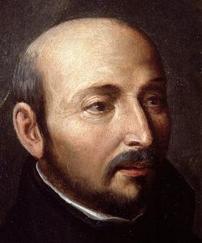
Az ellenreformáció
A Katolikus egyház válasza a reformációra az ellenreformáció volt, ami konkrétan annak eltörlését tűzte ki célul. Ezt a katolikus egyház megreformálásával akarták végrehajtani. Eltörölték a búcsúcédulákat, a papjait egyetemeken képezték és ellenőrizték, hogy tiszta és lelkiismeretes módon éljenek. A neveltetés másik formáját a Loyolai Szent Ignác által alapított Jezsuita iskolák szolgáltatták. Ezen kívül elkészítették saját német nyelvű fordításukat is a Bibliából, aminek a neve Vulgata.

Slide 8

Az ellenreformáció
Emellett erőszakosabb eszközöket is használtak a reformáció megfékezésére. Például betiltották a Luther és Kálvin által írott könyveket, harcoltak az olyan tudományos eszmék ellen, amik nem voltak összeegyeztethetőek az Bibliait tanításokkal (Galilei), és kihirdették az inkvizíciót, ami lehetővé tette a reformáció követőinek a kivégzését tárgyalások nélkül.

Slide 9
Az ellenreformáció
Ezen kívül megjelent a Barokk stílus. Hogy visszacsábítsák a katolikus vallástól eltávolodott embereket, a katolikus egyház hatalmas, aranyozott és túldíszített templomokat építtetett. A nagy földrajzi felfedezéseknek és az Amerikából behozott rengeteg aranynak köszönhetően volt is mivel díszíteni a templomokat. A hívők elámultak a nagyság és a fényesség láttán. A barokk stílus a zenében és a szobrászatban is hasonló jegyeket mutat.

